Slide 1
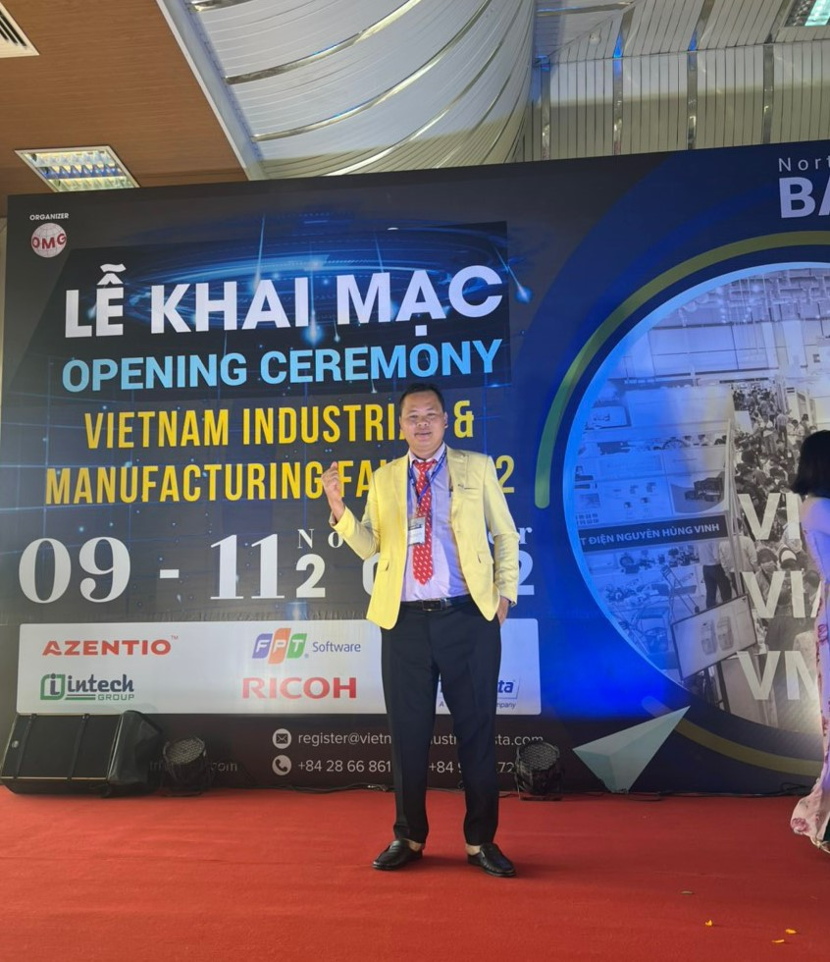
CÔNG TY TNHH XNK ĐẠI KINH NAM
Miền Nam : Số 3 Đường DT 743 – Khu Phố 1B – Phường An Phú – Thành Phố Thuận An – Tỉnh Bình Dương.
Miền Bắc : 781 - Đường Bát Khối - Phường Cự Khối - Quận Long Biên - TP.Hà Nội .
LÊ ĐÌNH HƯNG
GIÁM ĐỐC
Chuyên nhập khẩu Motor Giảm Tốc - Hộp Giảm Tốc Thương Hiệu CHENGMING
Hotline : 0916.954.952 - 0274.6538.667

Slide 2
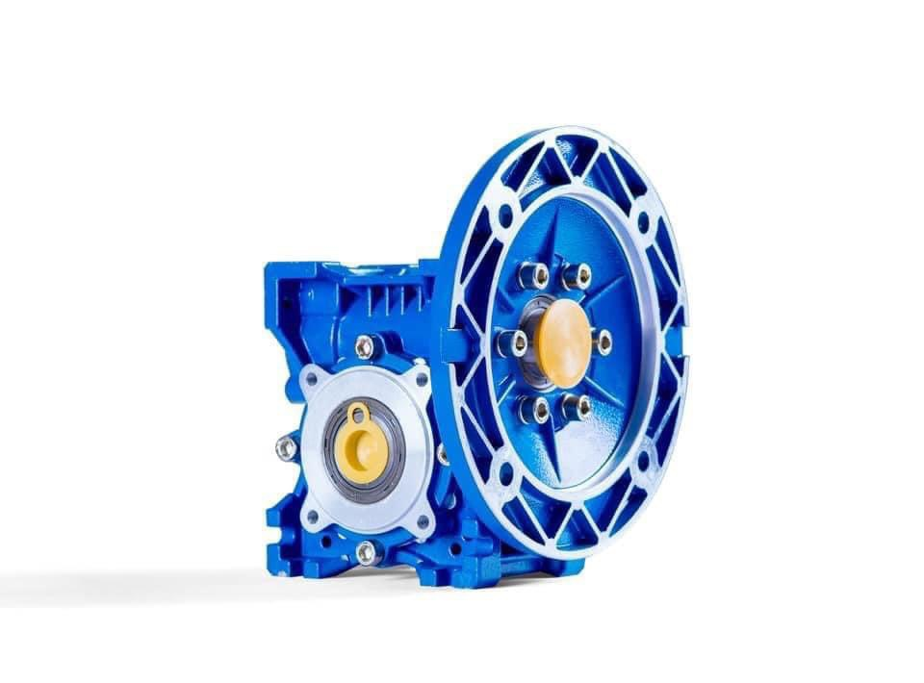
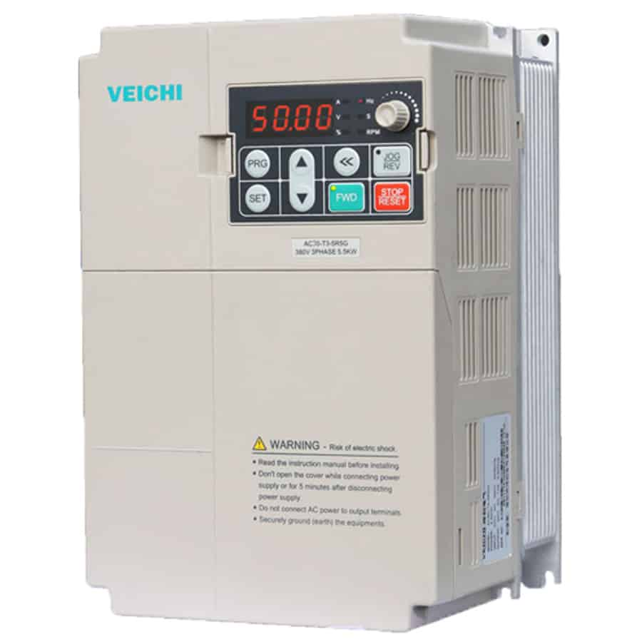
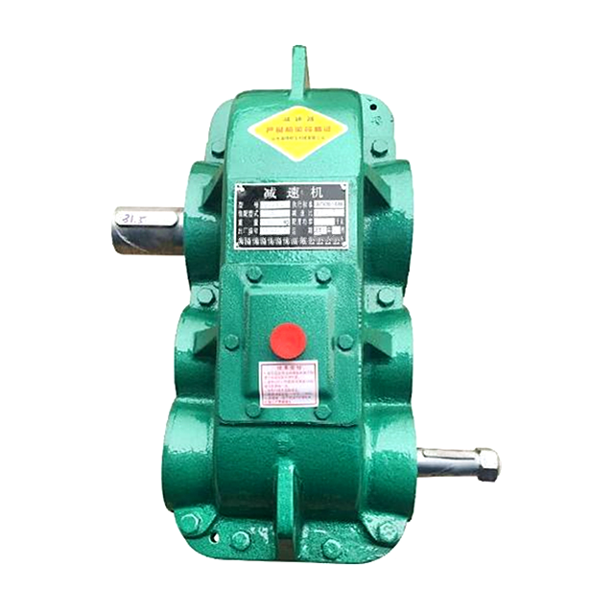
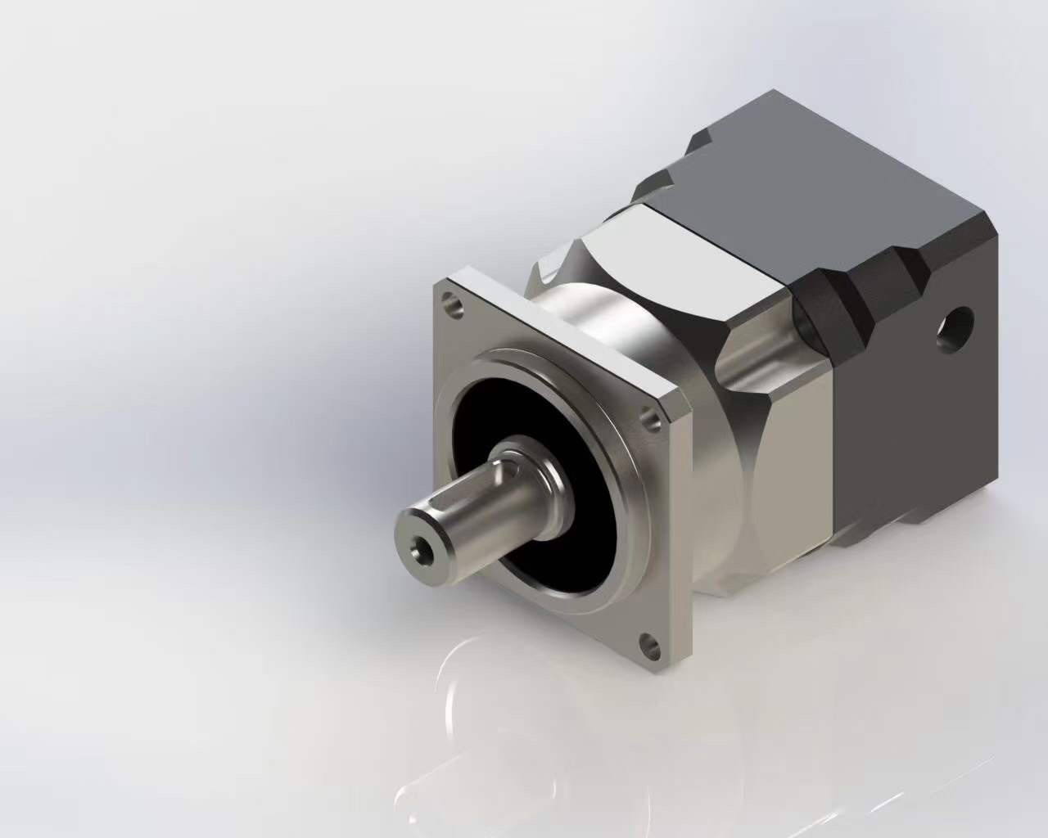
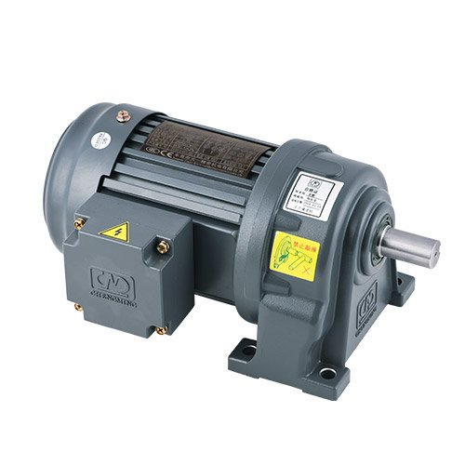
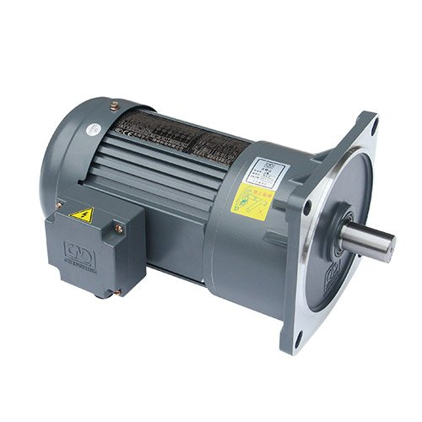
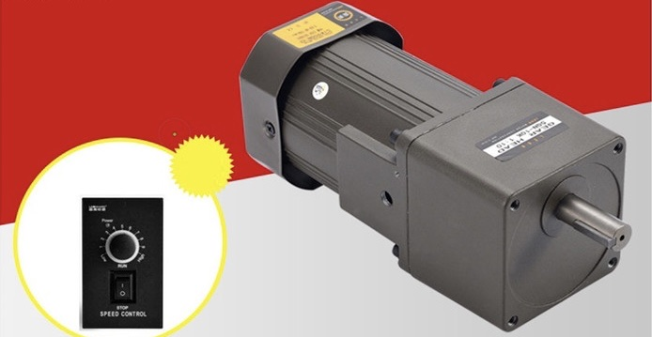
Motor giảm tốc - HỘP SỐ - biến tần CHENGMING CÓ NHỮNG MẪU?
Hộp số servo
NMRV
Biến tần
Hộp số ZQ
Motor giảm tốc chân đế
Hộp Giảm tốc trục vít
Motor giảm tốc mặt bích
Motor giảm tốc mini

Slide 3
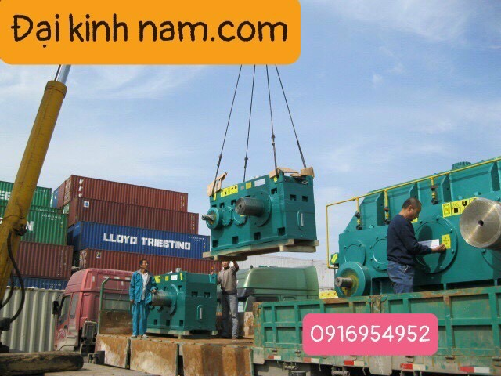
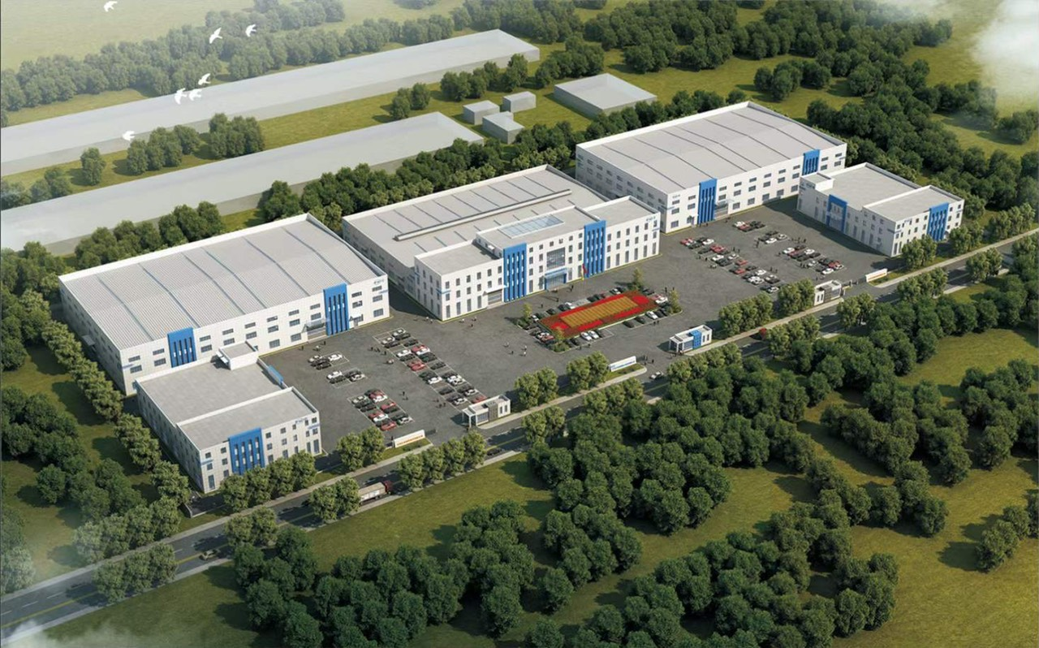
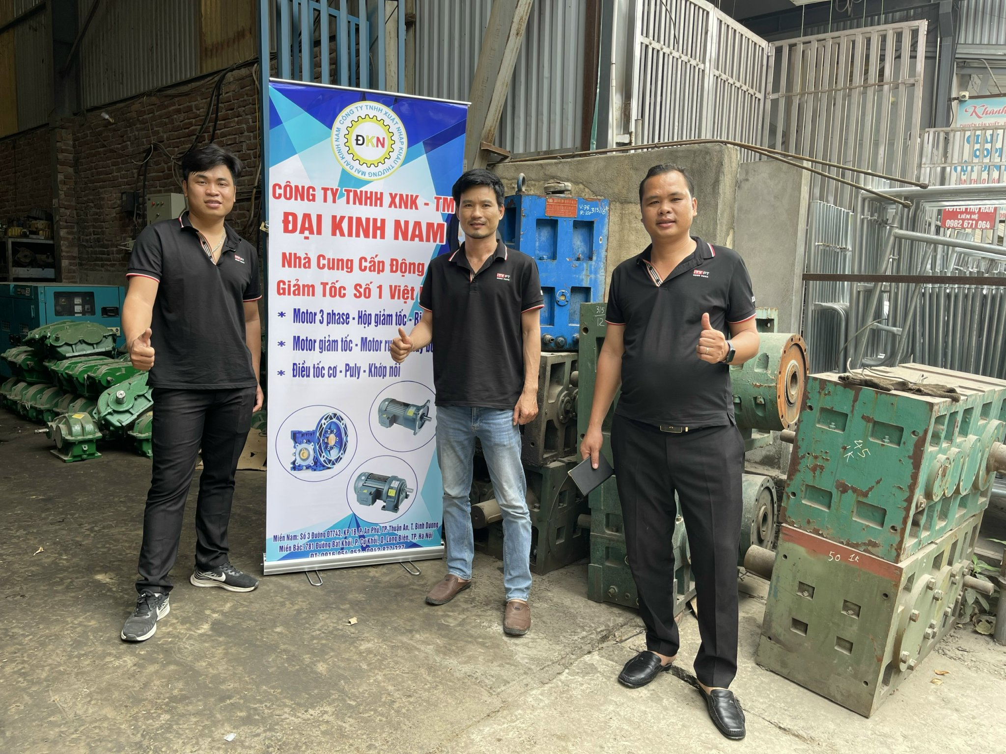
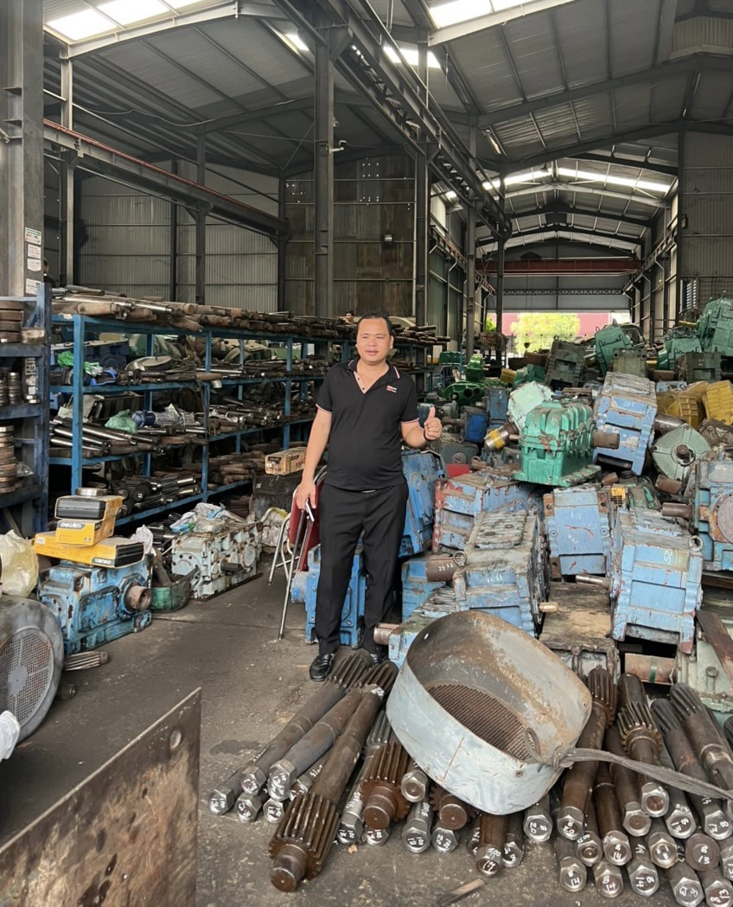
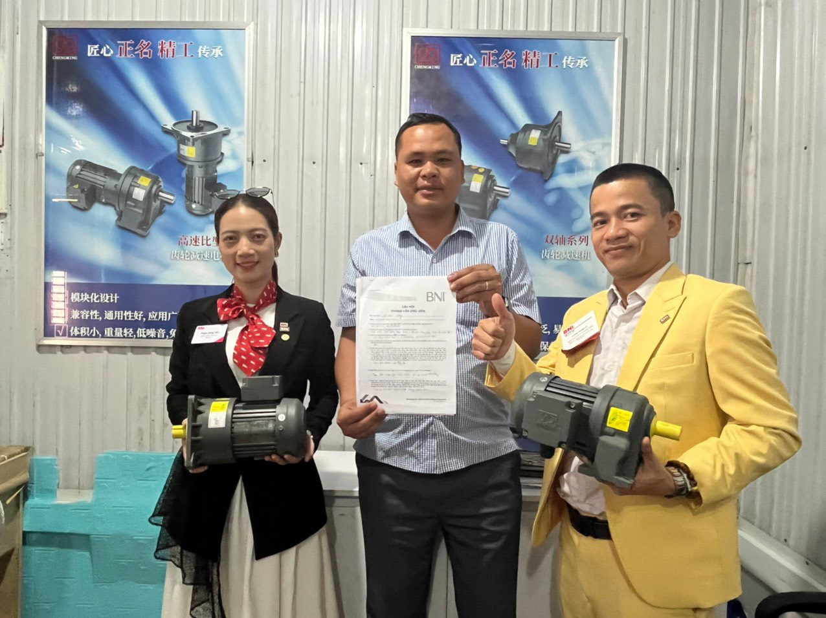
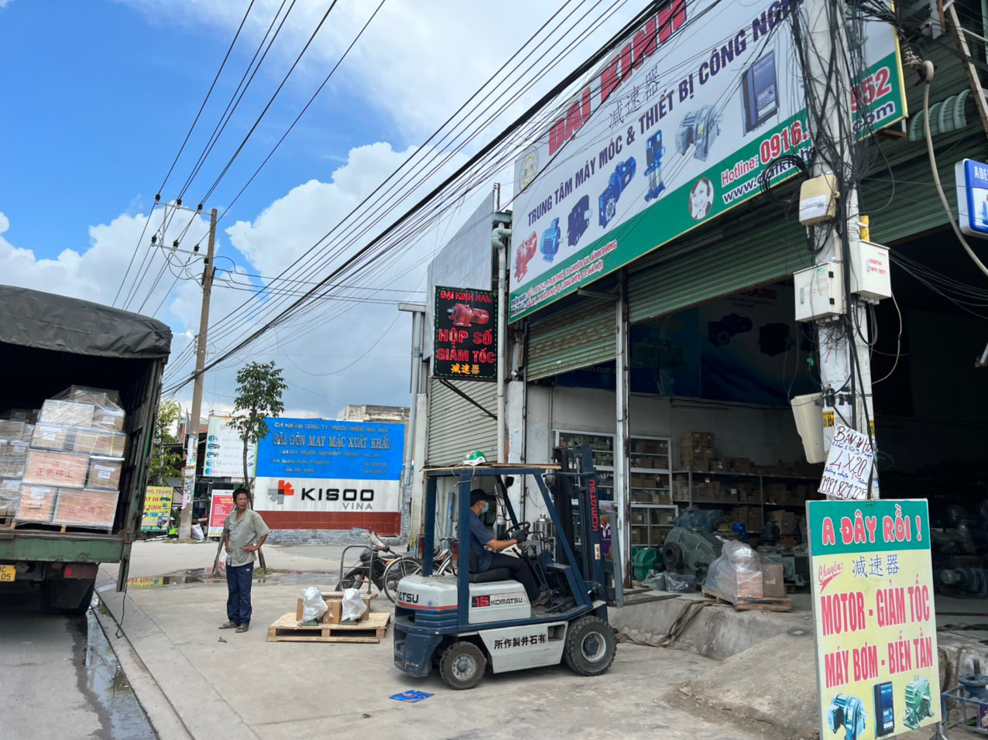
MỘT SỐ HÌNH ẢNH VỀ NHÀ MÁY & CÔNG XƯỞNG SẢN XUẤT

Slide 4
NHỮNG Lợi ích chúng tôi đem lại cho KHÁCH HÀNG
hàng hóa có nguồn gốc xuất xứ rỏ ràNG
BẢNG GIá niêm yết từng sản phẩm
hệ thống đại lý toàn quốc
giao hàng miễn phí
bảo hành 18 tháng
có đầy đủ linh kiện thay thế sau thời gian bảo hành
chiết khấu 3% - 5% cho công ty chế tạo máy & thương mại
ĐẠI KINH NAM luôn hết mình về chấn lượng và sản phẩm.

Slide 5
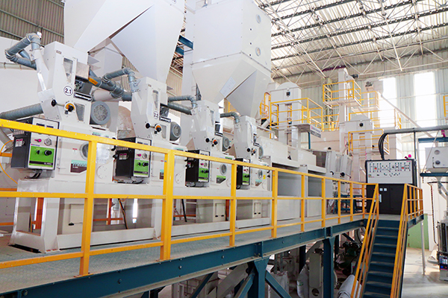
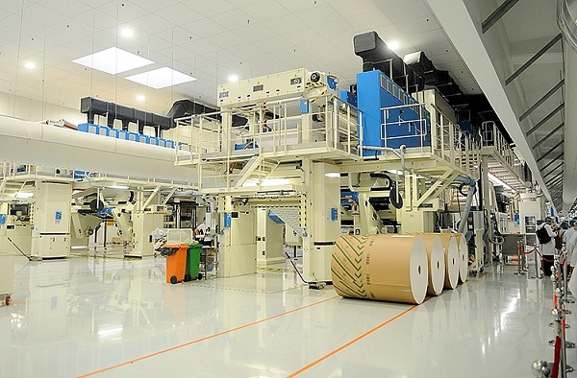
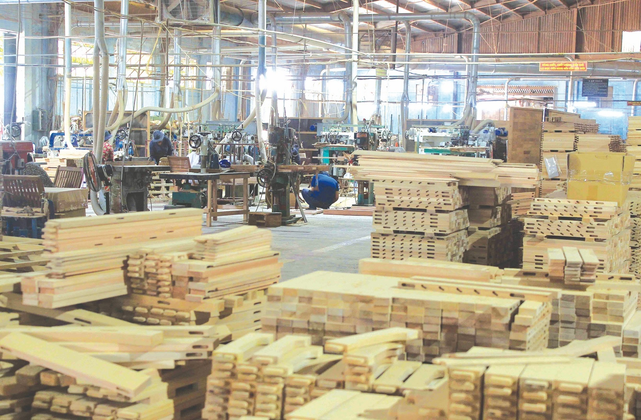
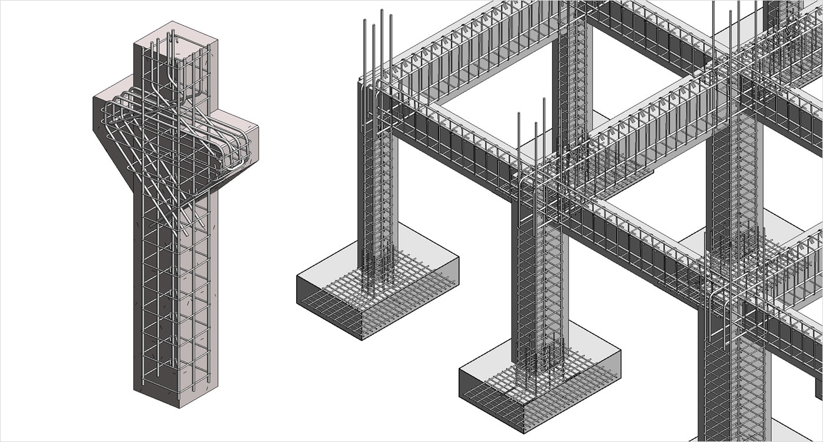
ĐẠI KINH NAM MUỐN KẾT NỐI CÁC CÔNG TY & DOANH NGHIỆP
BĂNG TẢI
cơ khí chế tạo MÁY
LÚA GẠO
xi măng & sắt thép
BAO BÌ
NGÀNH GỖ

Slide 6
ĐẠI KINH NAM CẦN HỢP TÁC TẤT CẢ NHÀ CUNG ỨNG
GIA CÔNG CƠ KHÍ
SƠN TỈNH ĐIỆN
VẬN TẢI
BAO BÌ
XÂY DỰNG
TRỢ LÝ HOA NGỮ
KHO HÀNG

Slide 7
ĐỐI TÁC HIỆN NAY CỦA ĐẠI KINH NAM

Slide 8
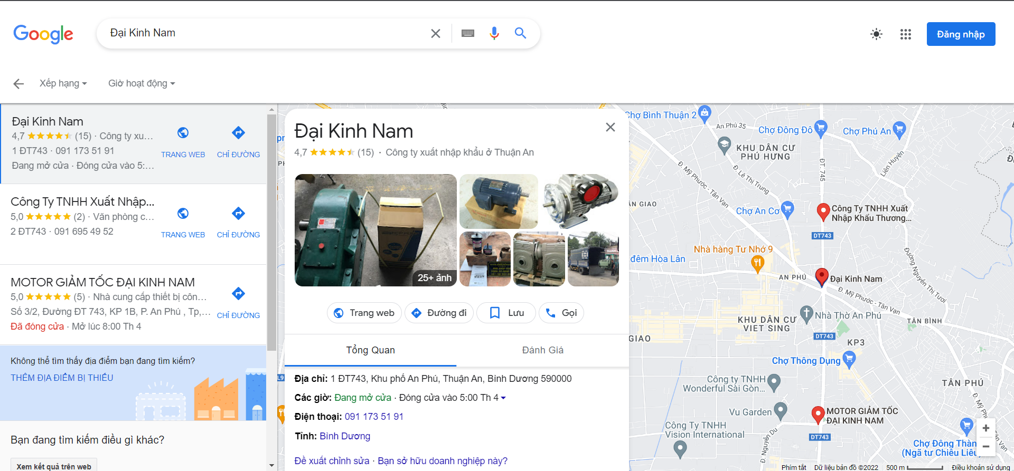
Hiện tại ĐẠI KINH NAM đang có mặt tại tất cả các trang tìm kiếm và mạng xã hội…
CẢM ƠN QUÝ VỊ ĐÃ LẮNG NGHE VÀ THEO DÕI bài diễn giả ngày hôm nay !
chúc quý vị có một buổi kết nối thành công
0916.954.952
https://www.facebook.com/cty.daikinhnam
https://daikinhnam.com.vn
@Daikinhnam.com.vn4010

